Slide 1
ES client
Node client
集群的一个节点，相当于配置文件中设置：
node.master: false
node.data: false
node.client: true
TransportClient

Slide 2
Node Client: 如何加入cluster
InternalNode
Init 类初始化
Guice 初始化
start

Slide 3
InternalNode.start
TransportService.start() 初始化netty，绑定并发部本机IP及端口
DiscoveryService.start() 节点发现并join cluster

Slide 4
DiscoveryService.start--> discovery.start()
joinThreadControl.startNewThreadIfNotRunning();
异步执行innerJoinCluster

Slide 5
discovery. innerJoinCluster()
FindMaster while循环，找到为止
pingservice.ping(knownNodes); localhost and setting,
create connection
Send request
ping_response 过滤
如果master为多个，执行master election，返回elected master
如果master为null, 统计所有activie node, 然后进行master election ,返回null或master
joinElectedMaster
Connect to master
While(true) sendJoinRequestBlocking
Receive valid request
Receive clusterstate publish request
Receive join response
Node Started,修改单节点状态为started

Slide 6
Join error
当 ElasticsearchIllegalStateException 且 not master for join request 循环内重试，且有最大重试次数。
其它的任何异常都返回false，外面重试markThreadAsDoneAndStartNew ，findMaster, joinMaster
如果join success, 但当前内存中的master是为null，外面重试
如果join success,但当前内存中的master和发送join请求的targetNode不是同一个节点，外面重试

Slide 7
Receive clusterstate publish request
先更新本地内存中clusterstat数据
Connect to other nodes
执行监听clusterstate update的per listener (保存到本地globle文件)
Disconnect from removed node
执行监听clusterstate update 的post listener

Slide 8
FaultDetection
NodesFaultDetection
只有master发
MasterFaultDetection
所有非master节点向master节点发
新节点加入ES集群时，当接到master publish的clusterstat 后，会restart MasterFaultDetection

Slide 9
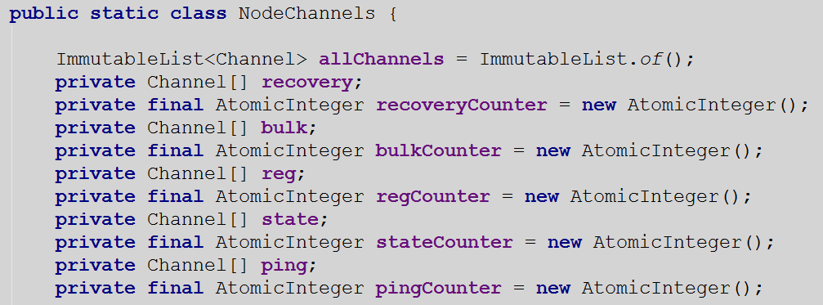
ES Connection type
Light connect
只有一个channel，所有类型共用
connect

Slide 10


TransportClient
创建连接
发送请求

Slide 11
创建连接
根据配置列表创建light connection
通过light connection, 发送ClusterState Request,拿到cluster state
过滤 cluster state中所有的node列表
创建connection，并把创建好连接的node维护在内存
Schedule thread 定时(5s)向所有的node发送ClusterState Request, 动态更新node列表

Slide 12
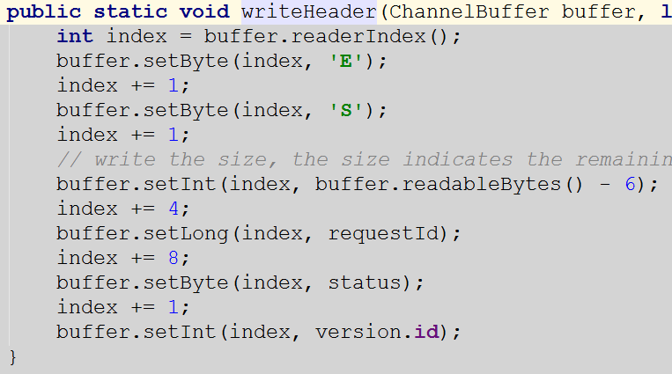
发送请求
每个action创建对应的： TransportActionNodeProxy
TransportActionNodeProxy. transportService. sendRequest(node, action.…..)
消息协议：

Slide 13
End :
ES Client 需求收集
动态更新cluster node list
根据app做权限认证

